Slide 1
Sviluppare e ottimizzare i migliori ecosistemi digitali per il turismo rendendoli universalmente accessibili.

Slide 2
Certificazioni
Visto in
Notes:
Faccio una premessa, l’azienda è certificata ISO 9001 per garantire la qualità dei processi, il software è stato certificato da Google, i testi generato sono conformi agli standard dell’associazione italiana di neuromarketing e l’azienda è etica tanto che è certificata Family Audit, l’unica certificazione di welfare aziendale riconosciuto a livello governativo.

Slide 3
OPEN ROSETTA.AI
Per far fronte alle esigenze del settore turistico rispetto alla sempre più complessa gestione dei contenuti digitali nelle numerose piattaforme online è stata ideata in collaborazione con il CISET dell’Università Ca’ Foscari di Venezia la piattaforma OPEN ROSETTA.
Primo software italiano nel suo genere, che, grazie all’intelligenza artificiale, permette di gestire e distribuire informazioni e contenuti dell’Hotel verso le piattaforme esterne e generare automaticamente testi, post, risposte alle recensioni, risposte alle mail di richiesta.
Open Rosetta
Notes:
TEMPLATE SCREEN + TITOLO + TESTO

Slide 4
Cos’è Open Rosetta.ai?
Un software innovativo che unisce le logiche DAM e PIM declinandole per il settore del turismo.
Permette di ottimizzare processi interni e comunicazione attraverso numerosi touch point di interazione con l’ospite.
OpenRosetta
DAM
PIM
FOCUS SU TURISMO

Slide 5
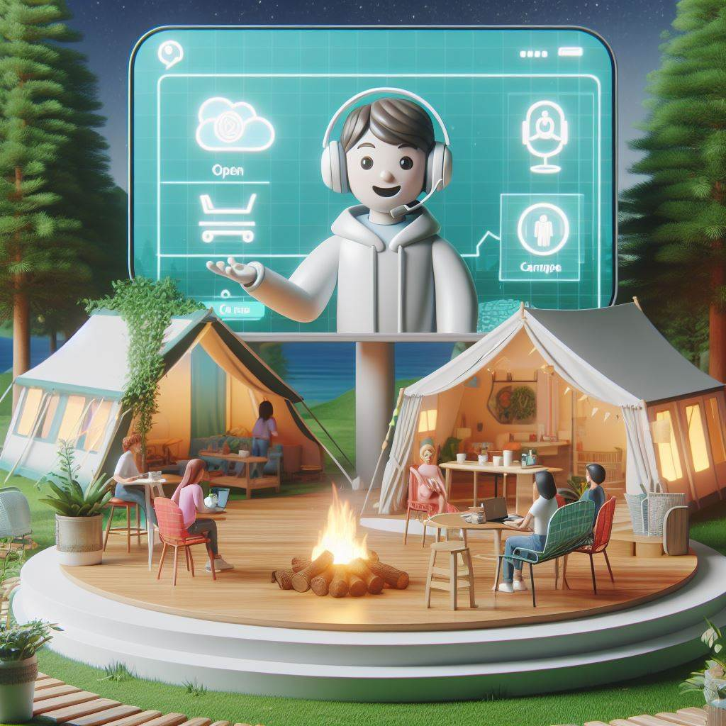
OPEN ROSETTA
Il tuo nuovo assistente virtuale

Slide 6
COME VI AIUTA A GESTIRE LE ATTIVITA’
AGGIORNARE
CANALI
Organizzazione delle informazioni.
Aggiornamento automatico dei canali.
SCRIVERE
TESTO
Scrittura di testi descrittivi per post social, newsletter, articoli, etc.
RISPONDERE
AGLI OSPITI
Risposta alle recensioni.
Risposta alle e-mail di richiesta.
Chatbot.

Slide 7
Benefici di OpenRosetta.ai
- Ottimizzazione della produttività
- Contenuti personalizzati estremamente precisi ed efficaci.
Modulo Chatbot Chatbot conversazionale addestrato con le informazioni presenti in OpenRosetta.ai e nel sito web
Modulo TESTI / POST Testi generati elaborando le informazione della tua struttura, creando contenuti straordinariamente efficaci per post, blog e newsletter.
OpenRosetta
Informazioni strutturate
Modulo RECENSIONI Elaborate con le informazione della tua struttura, generando solo risposte precise ed empatiche.
Contenuti Multimediali
AI GEN
Modulo Testi / Post
Per i portali
Modulo Preventivo
Modulo Recensioni
Modulo E-MAIL Mail di risposta basate sulle caratteristiche specifiche del tuo hotel, fornendo risposte precise e dettagliate.
Informazioni sempre aggiornate e coerenti con le altre piattaforme
Modulo e-mail
Chatbot
CONTENUTI MULTIMEDIALI Gestire, Reperire, Distribuire le risorse della tua struttura per garantire al tuo ospite contenuti sempre aggiornati.

Slide 9
Scenario:
Mi serve una foto con una bici per il post sui social
Open Rosetta

Slide 10
Operatività attuale
Open Rosetta

Slide 12
Scenario:
Scrivere un post per promuovere l’hotel in occasione della raccolta dei tulipani.
Open Rosetta

Slide 13
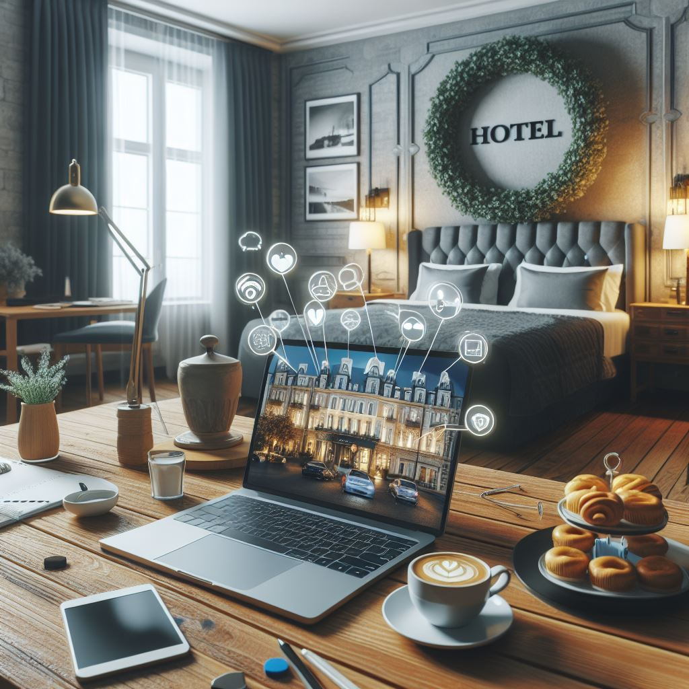
Perché è importante
Un pretesto per prenotare
Con OpenRosetta.ai rielabori alla velocità della luce gli eventi della tua destinazione, inserendo sistematicamente l’invito a prenotare la tua struttura.
Diventerai il protagonista della tua destinazione.
Grande visibilità
Comunicare costantemente con i tuoi ospiti ti garantisce una grande visibilità sui canali social, tramite le newsletter, tramite il tuo blog, aumentando la tua visibilità sui motori di ricerca per diventare il #1 della tua destinazione
OpenRosetta.ai è integrato con qualsiasi sito web o DMS che presenta delle informazioni turistiche sulla tua destinazione. Basta fare due click per generare un fantastico testo che esalti la tua struttura in relazione al territorio.

Slide 14
2023
?

Slide 17
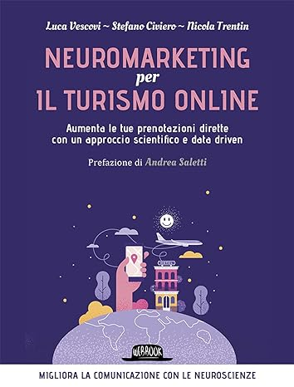
I testi sono efficaci ?
L’algoritmo viene addestrato dagli autori del libro e sono coerenti con le raccomandazioni del settore travel dell’AINEM.

Slide 18
DOMANDA
E le risposte alle recensioni?

Slide 19
Perché è importante
Tre motivi per rispondere
Le recensioni sono un potentissimo strumento di marketing, vengono lette dai tuoi futuri ospiti, oltre che da chi le ha scritte
Aumenta i repeaters
La tua risposta elegante ed elaborata, è la continuazione del rapporto che hai con l’ospite.
Marketing
Esaltando sistematicamente i tuoi servizi nelle risposte elle recensioni attirerai nuovi ospiti.
Più visibilità
La risposta sistematica alla recensioni aumenta la visibilità seo della struttura.

Slide 20
2023
RISPOSTA MANUALE
SU OGNI SINGOLO TOUCHPOINT

Slide 22
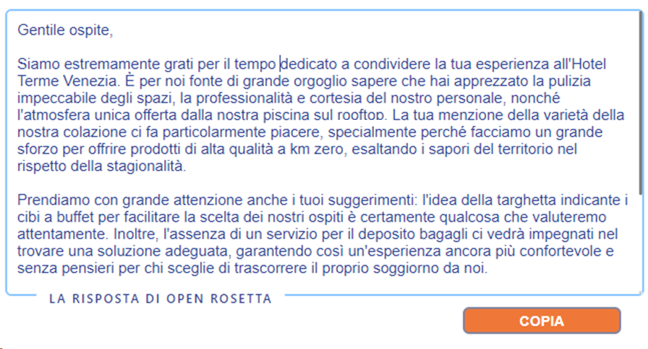

Slide 23
Le risposte sono efficaci?
Abbiamo una convenzione con i massimi esperti del settore per addestrare il vostro assistente

Slide 24
DOMANDA
OpenRosetta.ai può fare da chatbot?

Slide 25
Chatbot
Risposte veloci e precise
Il chatbot viene addestrato con i dati di OpenRosetta.ai e con i dati del tuo sito web
Pronto all’uso
Dimentica le lunghe sessioni di «formazione», il chatbot viene fornito addestrato sui tuoi dati
Integrabile in qualsiasi sito web
L’integrazione nel sito è semplice e veloce, basta inserire uno script

Slide 26
Gestione prenotazioni
Integrazione con il booking engine
Con l’obiettivo di gestire centralmente le prenotazioni, il chatbot di OpenRosetta.ai è integrato con il booking engine Simple Booking.
Dopo aver identificato, in modo conversazionale, i dati necessari per gestire la richiesta di prenotazione, il chatbot crea un link personalizzato che reinvia alla specifica pagina del booking engine

Slide 27
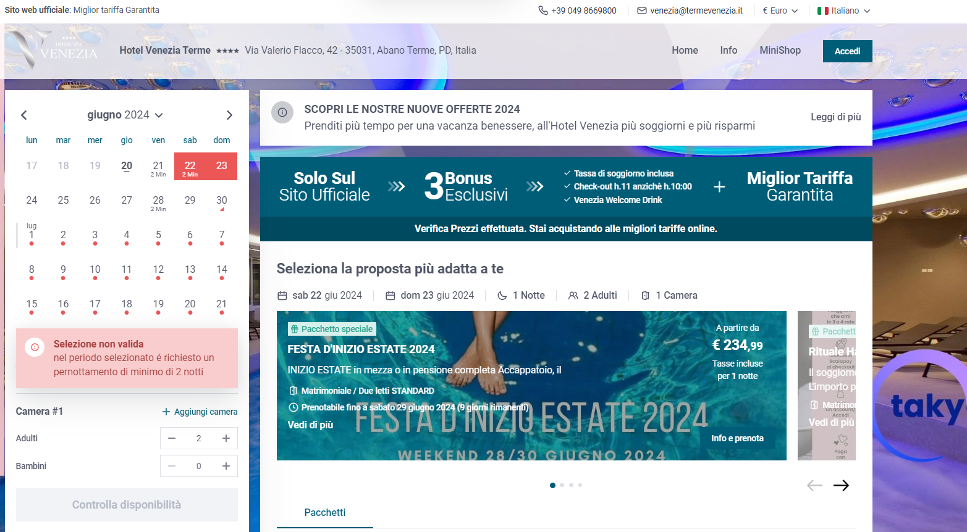

Slide 28
DOMANDA
E può aiutare a gestire le e-mail che ogni giorno riceviamo?

Slide 29
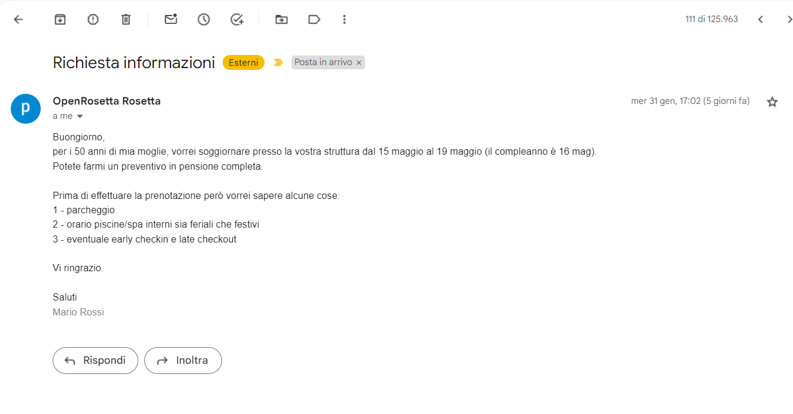
2023

Slide 32
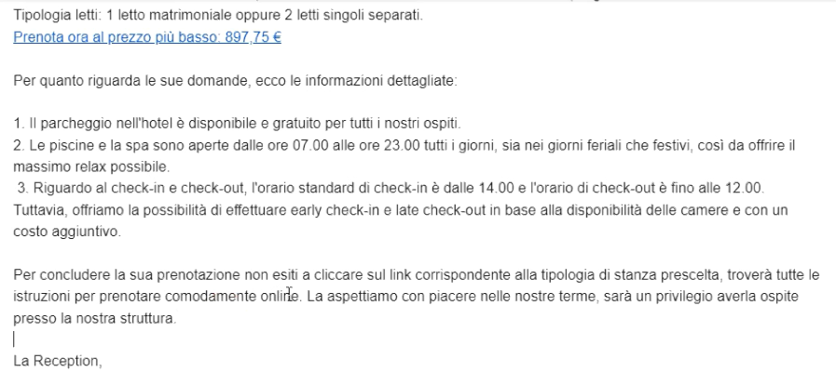

Slide 33
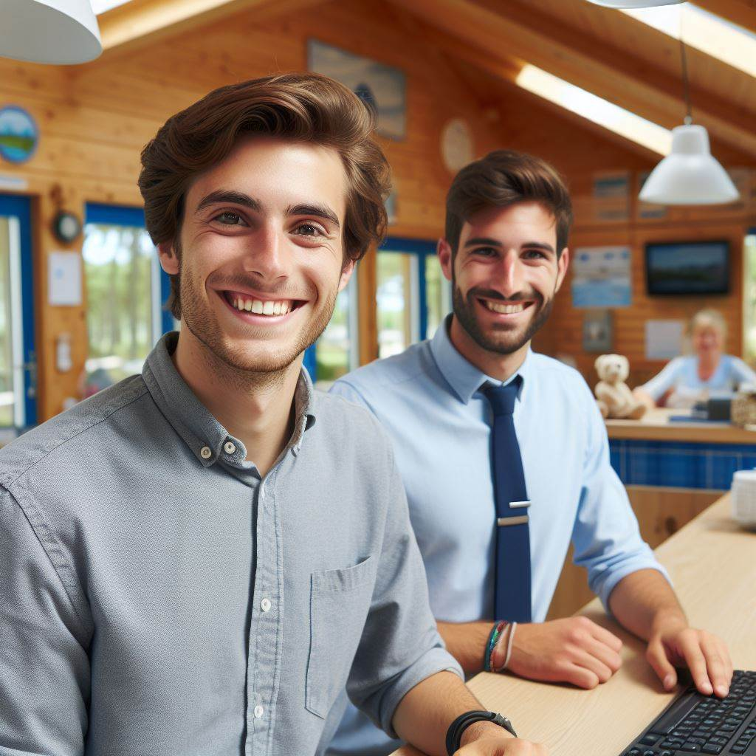
Open Rosetta.ai
Mentre OpenRosetta.ai lavora tu e i tuoi collaboratori potete dispensare sorrisi ai vostri ospiti.
Decine di strutture lo stanno usando, non rimanere indietro.

Slide 34
Le opinioni dei nostri clienti
Adamo Zecchinel Presidente Albergatori Bibione (VE) «Veloce intuitivo e di facile comprensione, mi ha organizzato il lavoro del back-office in un’unica applicazione. Fantastico»
Andrea Romanelli Presidente Federalberghi Pisa
«OpenRosetta.ai è facile da usare, personalizza alla perfezione le risposte alle recensioni, capisce il contesto e crea sempre delle risposte precise.»
Ricardo Panzarini Direttore Hotel Terme Venezia – Abano
«Finalmente uno strumento semplice ed innovativo per ottimizzare il lavoro»
Cristina Bettin Direttore Hotel Savoia Terme – Abano
«Si è rivelata una tecnologia all’avanguardia così utile non solo nella gestione delle recensioni, ma anche come supporto quotidiano al nostro lavoro di Front Office»
Nicola Zoppi Autore Web Marketing delle recensioni
«OpenRosetta.ai è lo strumento perfetto per fare marketing tramite le risposte alla recensioni.
Complimenti»
Michele Costantini Direttore Palazzo Vitturi – Venezia
«OpenRosetta è un ottimo tools di intelligenza artificiale espressamente creato per il mondo dell'ospitalità che evita di dover fare complesse configurazioni"»

Slide 35
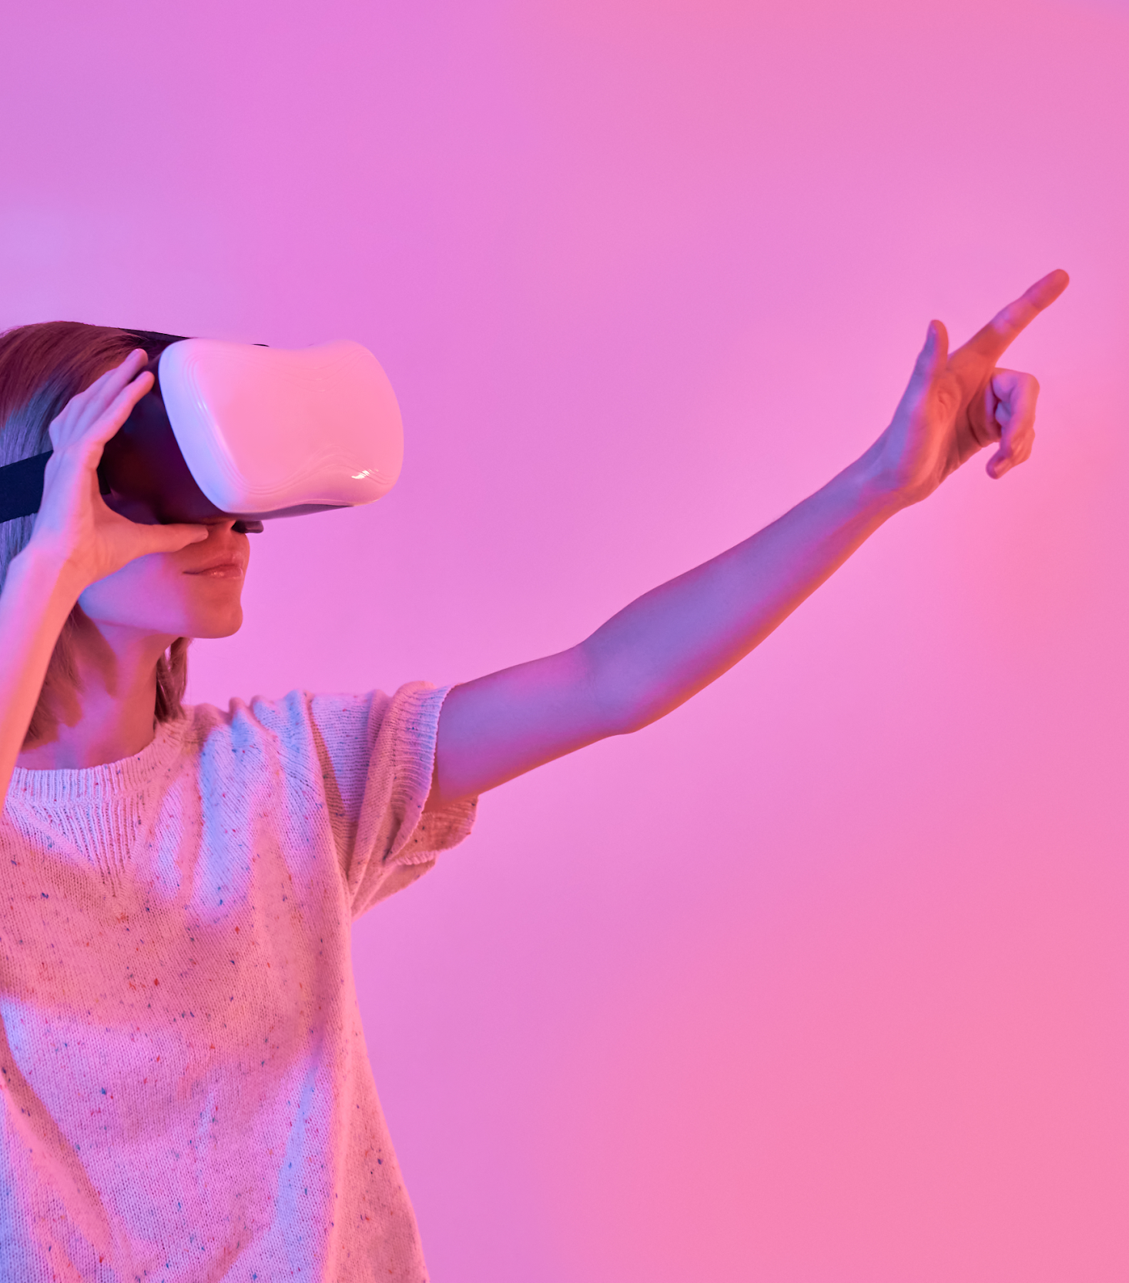
Hai domande?
Chiamaci allo 02 9672 0468
oppure scrivici a info@millenium-tech.it
www.millenium-tech.it
Notes:
SLIDE CHIUSURA

